Slide 1
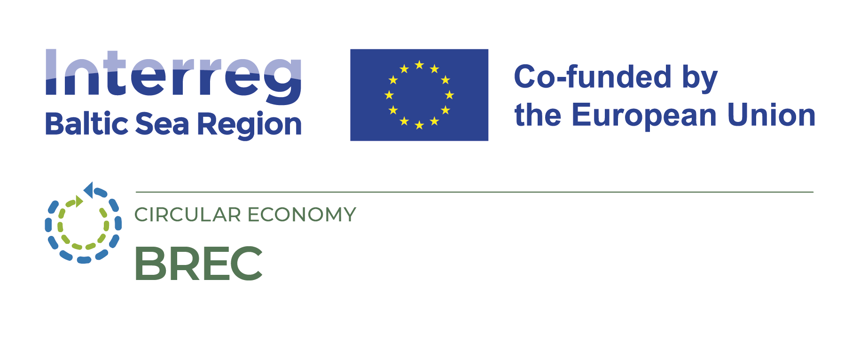
Kiertobiotalous
Mitä se on?

Slide 2
Oppimistavoitteet
Lineaarisen- ja kiertäväntalouden ero
Tuotannon päävaiheet biojalostamoissa
Biokaasun ja biojalostamoiden jäännöstuotteiden käyttö
Kestävät strategiat siirtymiseksi biopohjaisempaan talouteen

Slide 3
Biotalouden määritelmä:
Biotalous on talousmalli, jossa materiaalit, kemikaalit ja energia saadaan uusiutuvista biopohjaisista raaka-aineista.

Slide 4
Lineaarisen talouden määritelmä:
Lineaarinen talous on talousmalli, jossa luonnonvaroista tuotteet valmistetaan, kulutetaan ja lopulta heitetään pois.
Valmistus
Kulutus
Jätteeksi

Slide 5
Kiertotalouden määritelmä:
Kiertotaloudessa tuotteet eivät päädy jätteeksi, vaan ne kierrätetään ja käytetään uudestaan raaka-aineena
Valmistus
Kierrätys
Kulutus / käyttö

Slide 6
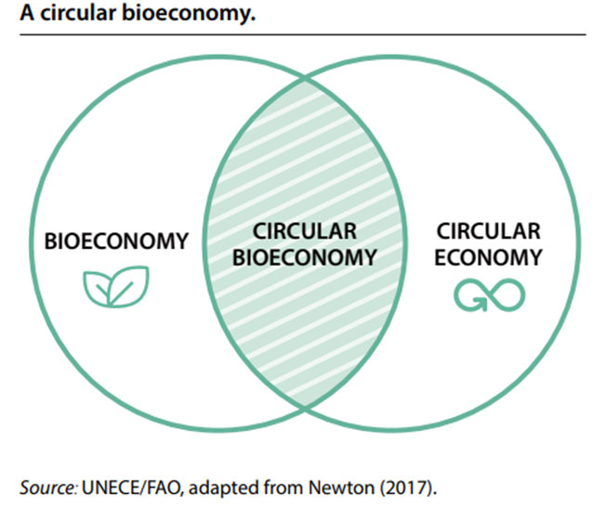

Slide 7
”Biotalouden määritelmän yhteenveto"
https://www.youtube.com/watch?v=hx-jZmE-2_U
Notes:
3,47 min

Slide 8
Miksi biokiertotaloutta? (Koulutehtävä)
Keskustelua pienissä ryhmissä
- Esimerkkejä kiertojärjestelmistä
- Mitä hyötyä meille on biokiertojärjestelmien käytön lisäämisestä?

Slide 9
Esimerkkejä kiertävän biotalouden myönteisistä ympäristövaikutuksista
Säästää 2,5 miljardia CO2-ekvivalenttia vuodessa EU:ssa.
Biokaasua lietelannasta– tärkeä energialähde, joka lieventää kasvihuonekaasujen ilmastovaikutusta
Uusiutuvaa etanoolia- vähentää kasvihuonekaasupäästöjä 77 % fossiilisiin polttoaineisiin verrattuna.
Biodieselillä voidaan saavuttaa merkittäviä päästövähennyksiä, jotka ovat 50-90 prosenttia tavanomaiseen dieselpolttoaineeseen verrattuna.

Slide 10
Termit ja väittämät - yhdistä oikea termi oikeaan väittämään.... (Kirjoita termin numero oikean lausuman eteen)
1. Kiertävä biotalous / Biokiertotalous |  | Jonkin toiminnan, ryhmän, prosessin tai yksilön, ympäristöön vapauttamien kasvihuonekaasujen määrä, yleensä mitattuna hiilidioksidikilogrammoina.
2. Sininen biotalous |  | Jalostamo, joka muuntaa biomassaa energiaksi ja muiksi hyödyllisiksi sivutuotteiksi (kuten kemikaaleiksi).
3. Biokaasu |  | Uusiutuva polttoaine, joka on peräisin kasveista ja eläimistä, kuten kasvirasvoista tai -rasvoista ja jota käytetään dieselmoottoreissa.
4. Biopohjainen |  | Materiaalikierron sulkeminen ja kierrätys, biologisten resurssien uudelleenkäyttö.
5. Biomethaani (RNG - Renewable Natural Gas – Uusiutuva luonnonkaasu) |  | Perustuu biologisiin materiaaleihin, erityisesti maatalous- tai metsävaroihin.
6. Päästöt |  | Biomassasta valmistettua puuhiiltä, jota käytetään maaperän ravinteiden parantamiseen.
7. Biojalostamo |  | Biologista alkuperää oleva lannoite, joka sisältää eläviä mikro-organismeja..
8. Biomassa |  | Uusiutuva maakaasu on biokaasua, joka on jalostettu fossiilista maakaasua vastaavaan laatuun ja jonka metaanipitoisuus on vähintään 90 prosenttia. Sitä saadaan poistamalla biokaasusta hiilidioksidia ja muita epäpuhtauksia.
9. Biolannoite |  | Tuote, joka on valmistettu uusiutuvasta kasviperäisestä lähteestä öljyn sijaan.
10. Biohiili |  | Taloudellinen termi, joka liittyy meriympäristön hyödyntämiseen, säilyttämiseen ja elvyttämiseen.
11. Biomuovi |  | Polttoaineena tai energialähteenä käytettävä kasviaines, kasvillisuus tai maatalousjäte.
12. Biodiesel |  | Aine, jota päästetään ilmaan yleensä polttomoottorista.
13. Hiilijalanjälki |  | Metaanin ja hiilidioksidin seos, joka syntyy bakteerien hajottaessa orgaanista ainesta ja jota käytetään polttoaineena.
Notes:
Print or copy the task for the students - review the correct answer on the next slide

Slide 11
Termit / Sanasto
Kiertävä biotalous: kierron sulkeminen ja kierrätys, biologisten resurssien uudelleenkäyttö.
Biopohjainen: perustuu biologisiin materiaaleihin, erityisesti maatalous- tai metsävaroihin.
Biolannoite: biologista alkuperää oleva lannoite, joka sisältää eläviä mikro-organismeja.
Biohiili: biomassasta valmistettu hiilityyppi, jota käytetään maaperän ravinteiden parantamiseen.
Biodiesel: uusiutuva polttoainetyyppi, joka on peräisin kasveista ja eläimistä, kuten kasvirasvoista tai -rasvoista, ja jota käytetään dieselmoottoreissa.
Biomuovit: tuote, joka on valmistettu uusiutuvasta kasviperäisestä raaka-aineesta öljyn sijaan.
Sininen biotalous: taloudellinen termi, joka liittyy meriympäristön hyödyntämiseen, säilyttämiseen ja elvyttämiseen.
Biomassa: polttoaineena, energialähteenä tai raaka-aineena käytettävä kasvimateriaali, kasvillisuus tai maatalousjäte.
Hiilijalanjälki: jonkin toiminnan, ryhmän, prosessin tai yksilön ympäristöön vapauttamien kasvihuonekaasujen määrä, joka mitataan yleensä hiilidioksidikilogrammoina.
Hiilidioksidiekvivalentti: on tapa osoittaa, kuinka suuri kasvihuoneellinen vaikutus jonkin kaasun päästöllä on verrattuna saman hiilidioksidimäärän päästöihin.
Päästöt: ilmaan päästetty aine, yleensä polttomoottorin päästämä aine.
Biokaasu: metaanin ja hiilidioksidin seos, joka syntyy bakteerien hajottaessa orgaanista ainesta ja jota käytetään polttoaineena.
Biometaani (RNG) - tunnetaan myös nimellä uusiutuva maakaasu - on biokaasua, joka on jalostettu fossiilista maakaasua vastaavaan laatuun ja jonka metaanipitoisuus on vähintään 90 prosenttia. Sitä saadaan poistamalla biokaasusta hiilidioksidia ja muita epäpuhtauksia.
Biojalostamo: Jalostamo, joka muuntaa biomassaa energiaksi ja muiksi hyödyllisiksi sivutuotteiksi (kuten kemikaaleiksi).

Slide 12
Miksi Biojalostusta?
Orgaanisten materiaalien käyttö tuotteiden ja energian tuotannossa
Kasvien, levien ja jätteiden ympäristöystävällinen käyttö
Kemiallinen, terminen ja fyysinen käsittely

Slide 13
Esimerkkejä biojalostamoista
Proteiini uutto
Merilevän kasvattamo
Biokaasun tuotto
Biojalostamot ovat laitoksia, joissa tuotetaan tuotteita biomassasta.

Slide 14
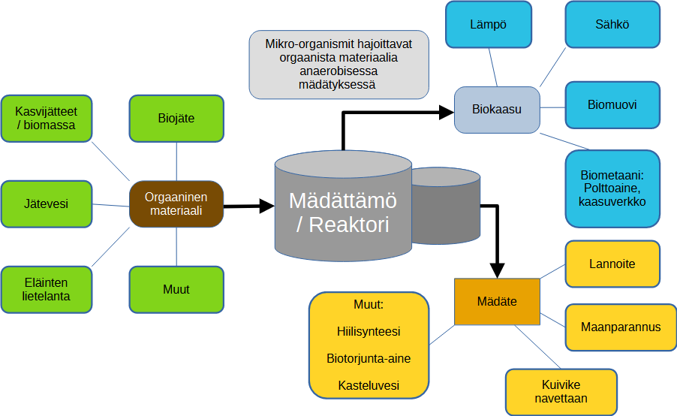
Biokaasu

Slide 15
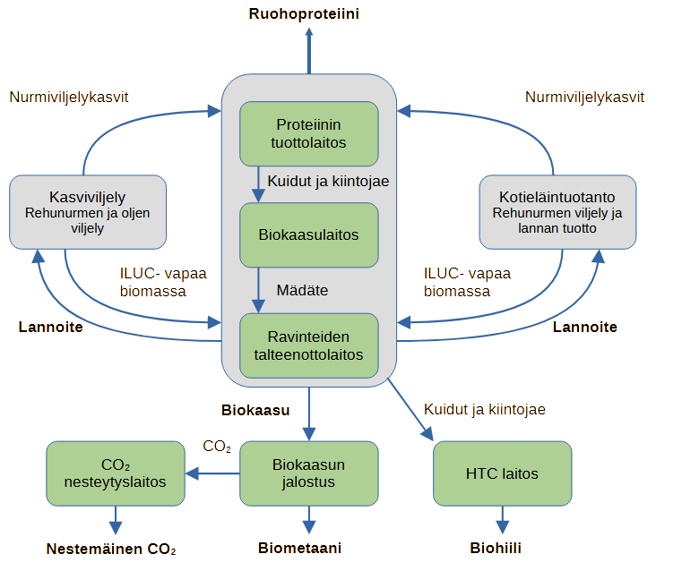
Rehukasvijalostamo
ILUC – Indirect Land Use Change
Maankäytön välillinen muutos ruokakasvi viljelystä energiakasvi viljelyyn
Notes:
Hydrothermal carbonization (HTC) is a technology by which a wet biomass can be processed into a higher value material. The process involves heating the wet biomass for a few hours to 200-250°C under high pressure to avoid boiling.

Slide 16
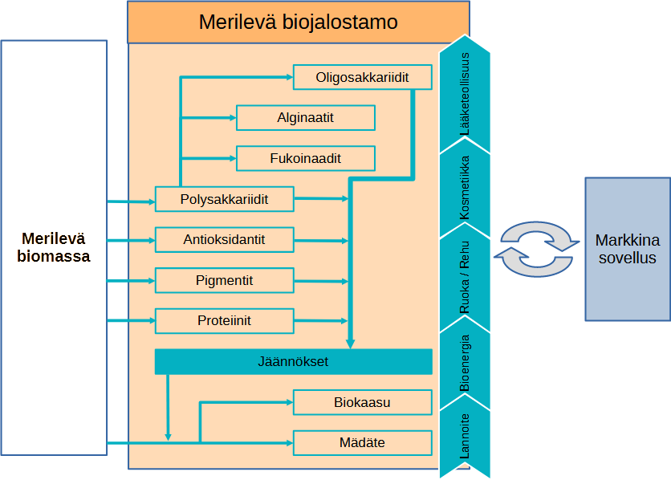

Slide 17
Biokaasun ja mädätteen käyttökohteet
Biokaasu
Terminen energia (Lämpö)
Polttoaine
Sähkö
Biomuovi
Jäännökset
Lannoite
Kuivikemateriaali
Maanparannus
Hyödyt :
Uusiutuva resurssi, joka vähentää riippuvutta kestämättömiin vaihtoehtoihin
Orgaanisen jätteen tehokas käyttö
Cons :
Riippuvuus raaka-aineiden jatkuvasta saatavuudesta
Korkeat operointi- ja investointikustannukset

Slide 18
Uutettujen proteiinien käyttö
Proteiini mehu
Korkealaatuinen proteiini korkean suorituskyvyn märehtijöille ja yksimahaisille eläimille.
Hyödyt:
Vähentää riippuvuutta maahantuodusta valkuaisrehusta (soijasta)
Kasvinviljelytilojen mahdollisuus sisällyttää rehukasveja viljelykiertoon
Haitat :
Korkeat investointikustannukset
Riippuvainen korkealaatuisen ruohon ja apilan saatavuudesta
Puristekakku (jäännös)
Rehuksi heikkotuottoisille eläimille
Biokaasun tuotto
Biohiilen tuotto
Tekstiili kuituja

Slide 19
Pyrolyysi prosessi ja tuotteet
Process
Biohiili
Biomassan lämmitys
Kuumennetaan 500-600°C hapettomassa tilassa
Massa hajoaa palamatta (ei happea)
Pyrolyysi tuottaa likaisia kaasuja ja kiinteää että nestemäistä jäännöstä
Hiilen sidonta
Maanparanne
Energian tuotto
Biokaasu ja bioöljy
Lämmitys
Energiantuotto
Polttoaine
Synteesikaasu
Sama kuin yllä olevat, mutta myös kemianteollisuuden raaka-aine

Slide 20
Kestävät strategiat siirtymiseksi biopohjaisempaan talouteen
Suuri tiedon tarve - laaja koulutustoiminta
Kulutuksen yleinen vähentäminen - kestävän tulevaisuuden puolesta
Uusiutuvien luonnonvarojen käyttö - luonnonvarat ehtyvät hitaammin kuin ne uusiutuvat.
Materiaalivirtojen tehokkuus - erityisesti hiilen osalta.
Tuotantojätteen optimaalinen/tehokkaampi hyödyntäminen
Hajoavien tuotteiden käyttäminen
Otetaan käyttöön tehokkaat keräysjärjestelmät
Notes:
A bio-based economy contributes to more sustainable methods and to reducing climate change.
This is done with everything from very simple technology – such as reusing production waste as resources in the manufacture of new products – to advanced technology – such as producing new materials, for example bioplastics, from components from the original biomass. The aim is always to achieve the most efficient material flows possible, especially with regard to carbon
A renewable resource is a natural resource that depletes more slowly than it is replenished. The resource must have ways to recover to be called renewable. However, they can become non-renewable if they are used to a greater extent than nature's ability to regenerate them.
A CIRCULAR bioeconomy can contribute to more sustainable practices and to reducing climate change. This can be done with everything from very simple technology – such as reusing production waste as resources in the manufacture of new products – to very advanced technology – such as producing new materials, for example bioplastics, from components from the original biomass. The aim is always to achieve the most efficient material flows possible, especially with regard to carbon.

Slide 21
Pariisin ilmastosopimus
Sopimus ilmastonmuutoksen torjumiseksi. Sen tavoitteena on rajoittaa maapallon lämpötilan nousu selvästi alle 2 °C:een esiteollisesta tasosta. Jokainen allekirjoittajamaa työskentelee sovittujen tavoitteiden saavuttamiseksi. Esimerkiksi Ruotsi sitoutuu muuttumaan hiilineutraaliksi (nettopäästöt nolla) vuoteen 2045 mennessä. Suomi on yksi Euroopan kunnianhimoisimmista maista, joka haluaa saavuttaa ilmastoneutraaliuden vuoteen 2035 mennessä. (Suomen ulkoasiainministeriö). Lähes koko maailma pyrkii saavuttamaan ilmastoneutraaliuden vuoteen 2050 mennessä.

Slide 22
“Kuinka ihanaa onkaan, että kenenkään ei tarvitse odottaa hetkeäkään ennen kuin alkaa parantaa maailmaa!” ~ anne Frank

